Slide 1




LICERIA & CO.
Potensi Daerah Desa Lise
PERTANIAN PADI (GABAH / BERAS)
Mutia Ramadani (D0425333)

Slide 2
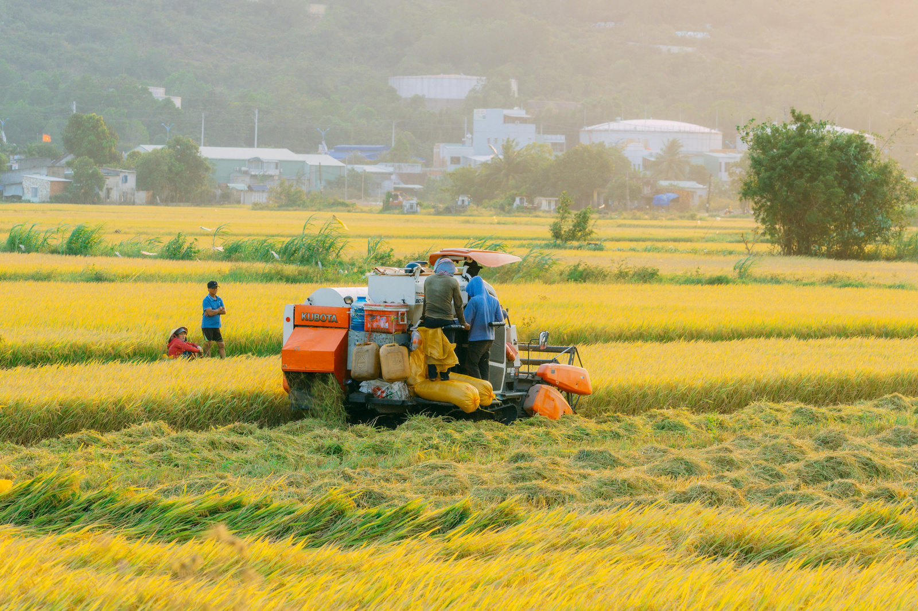
Liceria & Co.
Latar Belakang
Desa Lise di Kabupaten Sidrap dikenal sebagai wilayah pertanian dengan komoditas utama berupa padi.
Mayoritas masyarakat bekerja sebagai petani, sehingga pengembangan sektor ini sangat berpotensi meningkatkan ekonomi desa.
Namun, hingga saat ini belum banyak inovasi yang dilakukan untuk memberikan nilai tambah pada hasil panen.

Slide 3
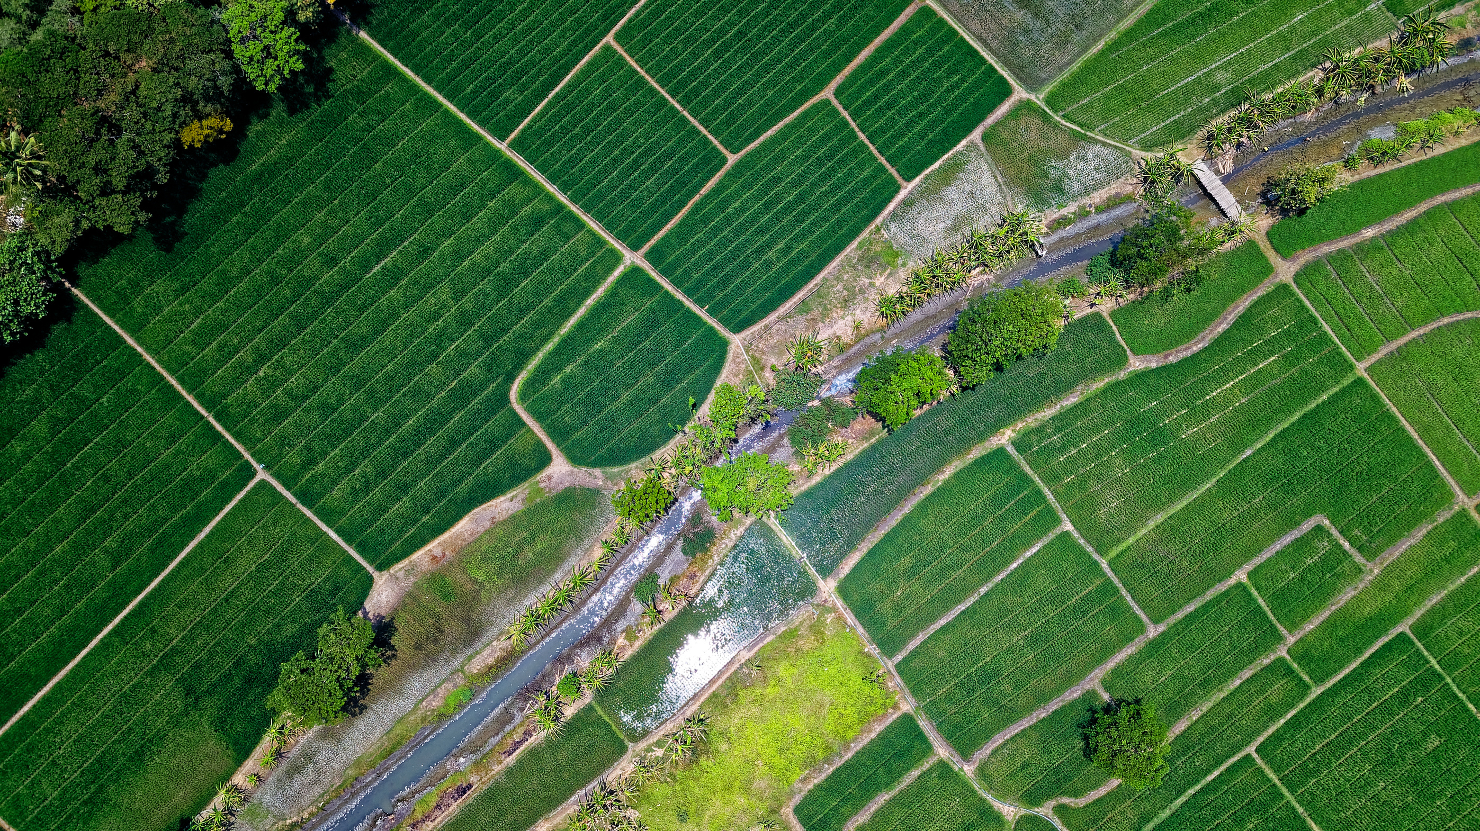
Liceria & Co.
Potensi Daerah Desa Lise
Desa Lise memiliki potensi pertanian padi yang sangat besar. Lahan sawahnya luas, tanahnya subur, dan sumber air masih cukup terjaga sehingga mendukung proses tanam hingga panen. Suasananya tenang dan masih dikelilingi alam yang alami, membuat kegiatan pertanian dapat berlangsung dengan baik. Potensi ini menjadikan Desa Lise cocok untuk pengembangan hasil padi berkualitas, peningkatan produksi, serta perluasan pemasaran beras lokal.

Slide 4
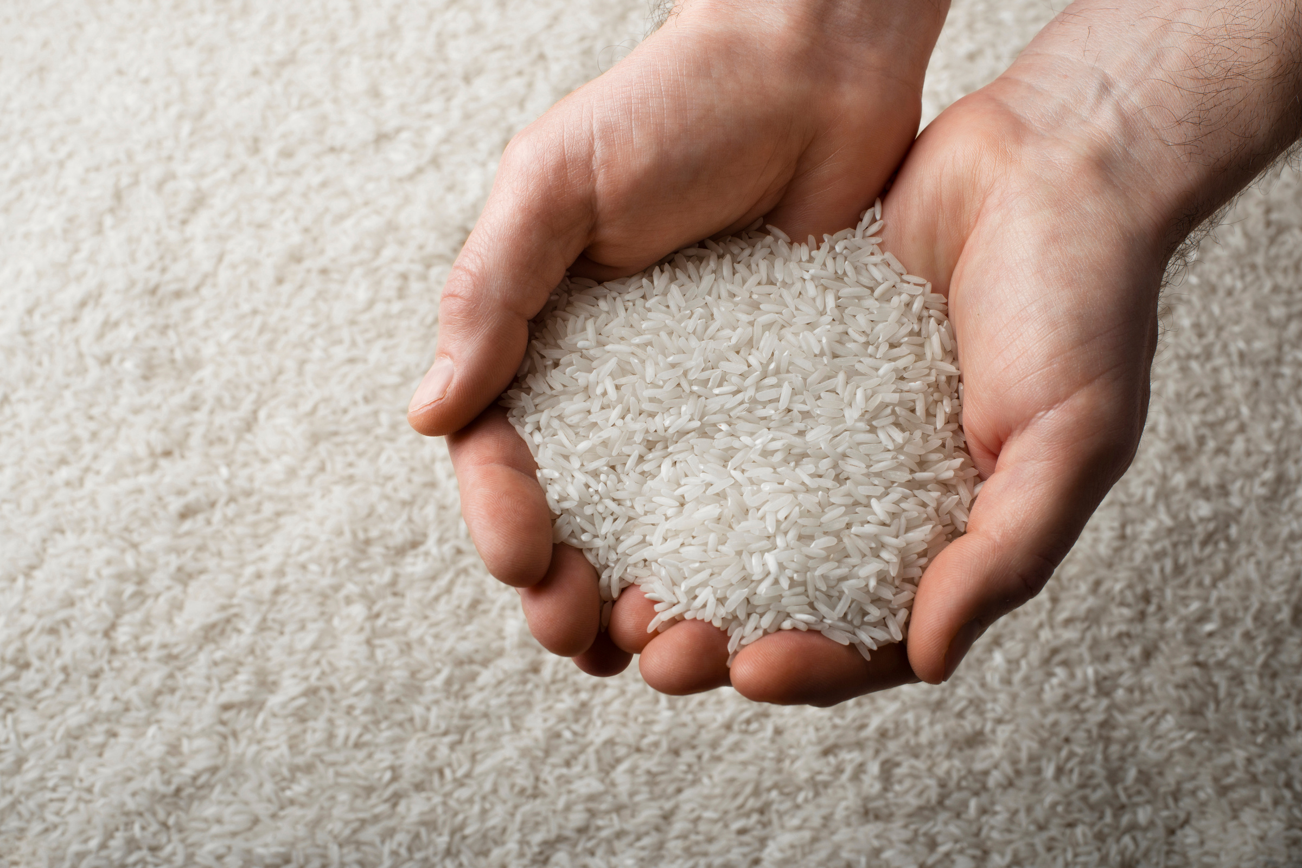
Liceria & Co.
Pengembangan
Pengembangan pertanian padi di Desa Lise dapat dilakukan melalui pengolahan hasil panen menjadi produk bernilai lebih tinggi, misalnya beras premium, beras kemasan, atau olahan turunan lainnya. Dukungan sistem informasi seperti website atau aplikasi juga dapat membantu proses pemasaran, pencatatan hasil panen, dan distribusi produk agar lebih efisien. Upaya ini bukan hanya meningkatkan nilai jual beras lokal, tetapi juga membuka lapangan kerja baru bagi masyarakat, seperti bagian pengemasan, pemasaran digital, hingga distribusi ke konsumen.

Slide 5
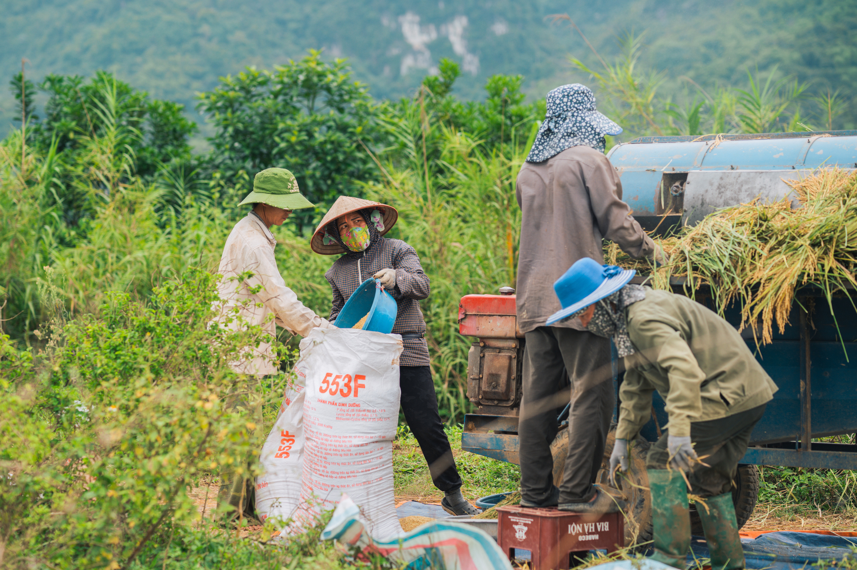
Liceria & Co.
Dampak Pengembangan
Pemberian nilai tambah pada hasil pertanian padi membawa dampak positif bagi Desa Lise. Petani dapat memperoleh pendapatan yang lebih stabil karena produk yang dijual memiliki harga lebih tinggi. Masyarakat sekitar juga mendapat peluang usaha baru, seperti jasa penggilingan, pengemasan beras, hingga pemasaran berbasis teknologi. Selain itu, sistem distribusi menjadi lebih tertata sehingga beras lokal lebih mudah dikenal dan diterima oleh pasar yang lebih luas.

Slide 6
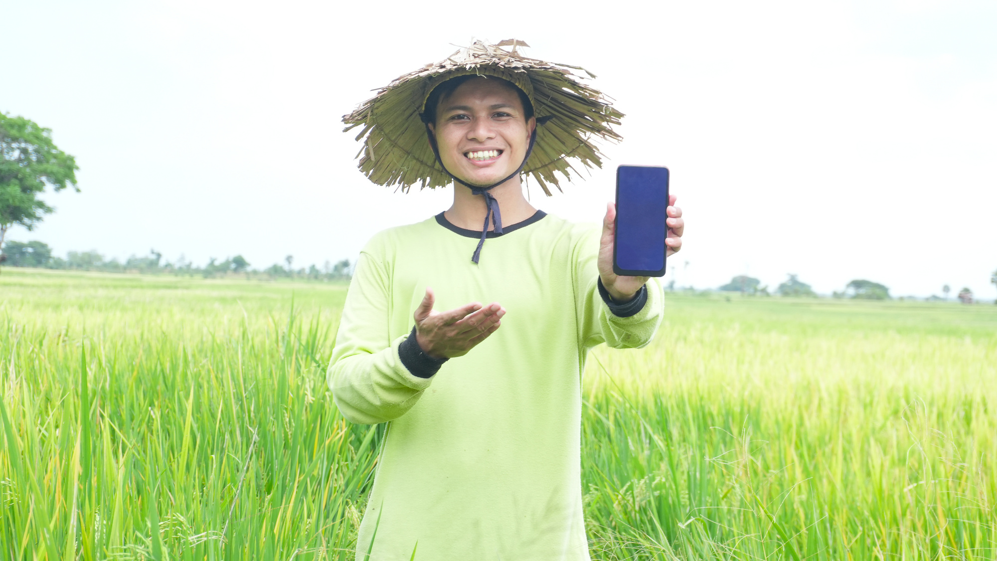
Liceria & Co.
Desain Kasar Lo-Fi
Konsep awal sistem informasi “Padi Desa Lise” dibuat sederhana agar mudah digunakan oleh petani maupun pembeli. Tampilan awal berisi foto hasil panen dan menu utama seperti informasi beras, jadwal panen, serta layanan pemesanan. Pengguna dapat membuka detail produk, melihat ketersediaan beras, dan menghubungi pengelola. Untuk pengembangannya, aplikasi mobile dapat dibuat dengan Flutter, sementara bagian websitenya dapat dibangun menggunakan WordPress agar proses pengelolaan konten lebih mudah.

Slide 7
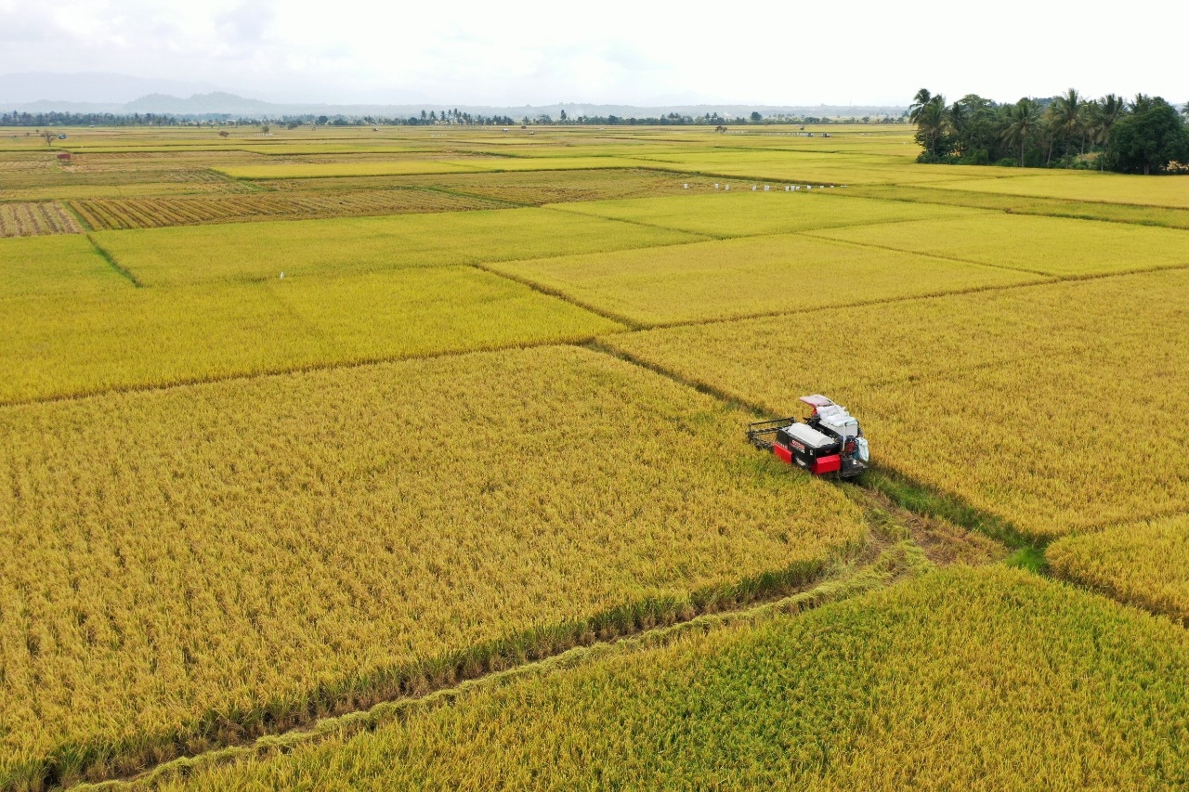
Liceria & Co.
Kesimpulan
Pertanian padi di Desa Lise memiliki potensi yang kuat untuk dikembangkan melalui peningkatan kualitas produksi dan pengolahan hasil panen. Sentuhan teknologi dan pengemasan modern dapat membantu memperluas pemasaran sekaligus memberikan nilai tambah pada produk. Dengan langkah ini, masyarakat tidak hanya memperoleh manfaat ekonomi, tetapi juga kesempatan kerja baru yang mendukung perkembangan desa secara menyeluruh.

